Slide 1
ПРОИСХОЖДЕНИЕ ФАМИЛИИ. МОЯ РОДОСЛОВНАЯ
Выполнила ученица 4 «В» класса школы №2
Вайднер Екатерина

Slide 2
ВВЕДЕНИЕ
В литературе термин «фамилия» определяется как принятое сразу после рождения официально закрепившееся за конкретным родом наследственное название лица.
Фамилия выполняет две функции:
1. выделяет наименование каждой данной семьи из наименований других семей
2. сохраняет во времени название каждой конкретной семьи.

Slide 3
Цель: Узнать происхождение и значение моей фамилии и фамилии моих предков.
Задачи:
- Объяснить значение фамилии ,имени, отчества.
- Ознакомиться со способами образования фамилий.
Выяснить: что такое генеалогическое древо, генеалогия, родословная.
Исследовать свою родословную
Сделать выводы.

Slide 4
ЗНАЧЕНИЕ ФАМИЛИИ. ИМЕНИ, ОТЧЕСТВА В НАШЕЙ ЖИЗНИ, КАК ЕДИНОЕ ЦЕЛОЕ.
Человек является путником из прошлого в будущее, обретая опыт в настоящем. Рождается ребёнок – это триада
БУДУЩЕЕ
НАСТОЯЩЕЕ
ПРОШЛОЕ

Slide 5
ПРОШЛОЕ
Это имя отца. Другими словами, это наше отчество. Оно остаётся неизменным.
Отчество – это фундамент будущих накоплений.
Иностранцы, попавшие в нашу страну, удивляются, что у нас принято называть человека не только по имени и фамилии, но и по отчеству. Род через отчество укрепляется памятью о предках, о своих корнях, о подвигах и делах дедов и отцов.

Slide 6
НАСТОЯЩЕЕ
Это фамилия наших родителей. Она изменяется при регистрации брака. Это тактика накопления опыта в настоящем. Фамилия устанавливает программу и тактику накопления настоящего жизненного опыта. Это живая история.

Slide 7
БУДУЩЕЕ
Это имя . Это стратегия достижения будущего опыта жизни. У каждого имени есть своя история, а у людей его носивших – своя судьба. Имя – это цель, программа жизни человека.

Slide 8
Смена одной из составляющей или полностью такой триады – это новое рождение, это разрыв с прошлым, начало движения в новом направлении. Но при этом необходимо помнить, что вы частично или полностью меняете и свою судьбу. А вот если вы хотите поменять судьбу, то это не удастся сделать только с помощью смены имени. Только душевный труд, анализ прошлых ошибок, смелость в освоении новых возможностей поможет вам иметь то, что вы хотите.

Slide 9
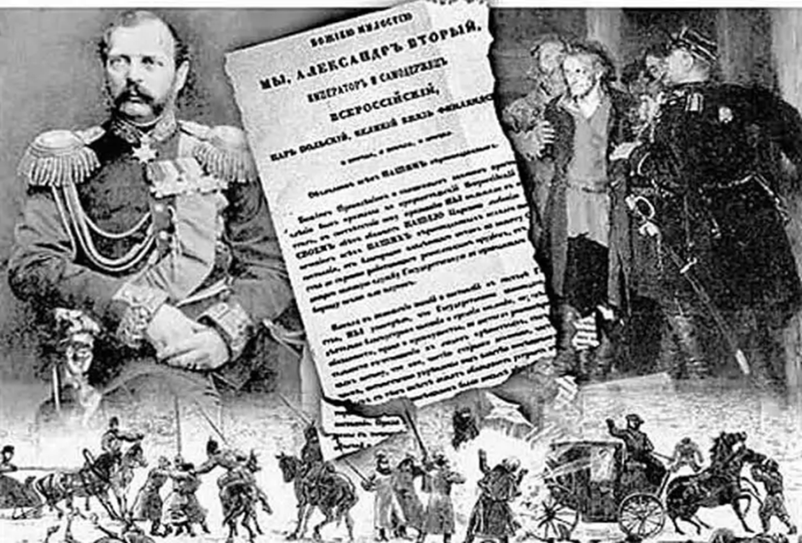
ПРОИСХОЖДЕНИЕ ФАМИЛИИ
Без фамилии сегодня невозможно представить нашу жизнь. Однако ещё до 19 века фамилия была скорее исключением.
Массовое присвоение
фамилий началось после
падения крепостного
права в1861 году.
Александр I и его приказ об отмени
крепостного права

Slide 10
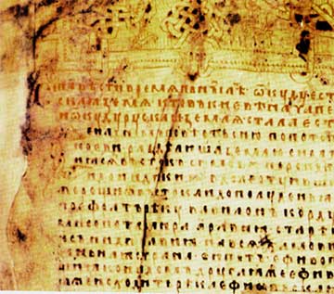
Первыми в русских землях фамилии приобрели граждане Великого Новгорода и его владений.
Новгородская летопись 13 век.
Новгородские летописцы упоминают множество фамилий ещё в 13 веке.

Slide 11
В 14-15 веках фамилии появились у знати, которая владела землями. Прозывались они по имени удела.
Часть фамилий происходит от прозвищ (Зубатые, Лыковы).
Встречались и двойные фамилии, в основе которых было название княжества и прозвища (Лобанов-Ростовский)
Некоторые из первых фамилий были с нероссийскими корнями: Филосовы (греческие и литовско-польские выходцы); Юсуповы, Ахматовы (потомки татар); Фонвизины, Лермонтовы (западное происхождение)

Slide 12
У БЫВШИХ КРЕПОСТНЫХ КРЕСТЬЯН ФАМИЛИИ ФОРМИРОВАЛИСЬ НЕСКОЛЬКИМИ СПОСОБАМИ:
Изменялась фамилия помещика
Из названий населённых пунктов
Из уличных прозвищ (Верещагины, от Верещаги, так могли называть крестьянина за его пристрастие к болтовне – «верещанию»)
Из отчества (Григорьев, Михайлов)
По роду занятий (Кузнецов)

Slide 13
История труда и быта оставила след в фамилии, лексические основы которых означали социальные отношения (Батраков), предметы одежды (Лаптев), питание (Сбитнев), обычаи и обряды (Ряженых).
Многие фамилии связаны с именами оберегами, призванными обманывать «нечистую силу», не ругать, а защищать их обладателей: Некрасов (от нецерковного имени Некрас), Негодяев, Дураков. Фамилии, кажущиеся сегодня оскорбительными, в прошлом не были такими.
ПОЛНОСТЬЮ ФАМИЛИИ ПРИЖИЛИСЬ К 30-М ГОДАМ 20 ВЕКА.

Slide 14
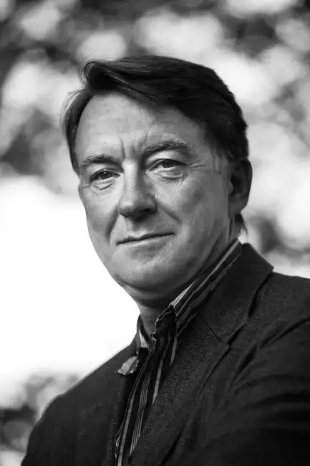
ИЗ КНИГИ РЕКОРДОВ ГИНЕССА
Самые длинные фамилии
в настоящее время состоят
из четырёх слов
лорд Терлоу (Хоувелл
Терлоу- Каминг Брюс) и
граф Уронк лиф (Монтегю
Стюарт Уортли Маккензи)

Slide 15
Самая длинная односоставная фамилия состоит из 29 букв
Самая короткая фамилия состоит из одной буквы – О, распространена в Корее
Самой распространённой фамилией является китайская фамилия Чан, которую носит до 12% населения Китая.

Slide 16
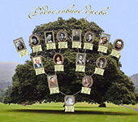
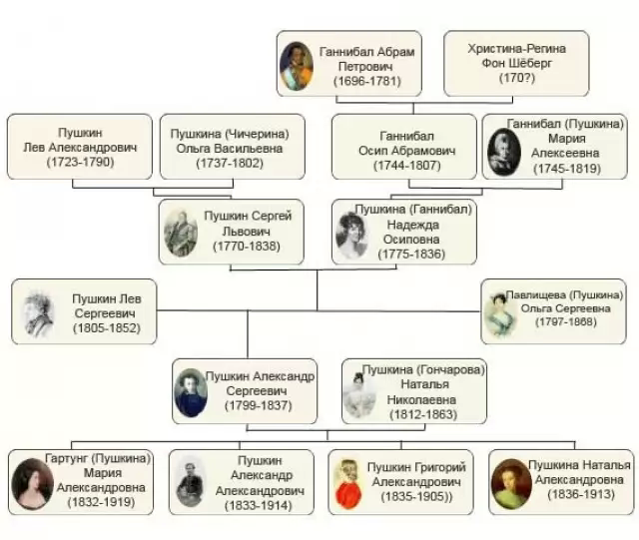
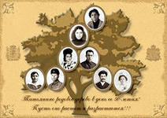
ГЕНЕАЛОГИЧЕСКОЕ ДРЕВО. ГЕНЕАЛОГИЯ. РОДОСЛОВНАЯ.
Генеалогическое или родословное древо – это представление восходящих или нисходящих родословий и генеалогических таблиц.

Slide 17
ВСЕМ ЭТИМ ЗАНИМАЕТСЯ ГЕНЕАЛОГИЯ (РОДОСЛОВИЕ).
Генеалогия – это наука о происхождении и родственных связях отдельных родов и лиц, а также методика обоснования и составление родословной, выяснение биографических данных о лицах.

Slide 18
Родословная – это лишь небольшая видимая часть генеалогии.
Автор самой длинной родословной монах Игнатий Римский-Корсаков (смог проследить историю рода от Адама и Евы) считал, что генеалогия должна прежде всего учить добродетели, заставлять стремится к славе, а слава состоит во всемирном служении Отечеству.

Slide 19
МОЯ РОДОСЛОВНАЯ
Вайднер Екатерина
Богданова Елена
Богданов Николай
Микерина Валентина
Вайднер Валерий
Хлебова Татьяна
Вайднер Владимир

Slide 20
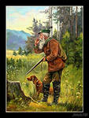
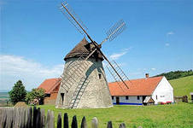
Вайднер – образована от немецкого (Weidner)-«охотник», «охотничий нож». Указывает на деятельность предка
(охота, оружейник)
Хлебова – от прозвища Хлеб,
указывает на деятельность
человека (выращивал хлебные
злаки, мельник, пекарь, булочник)

Slide 21
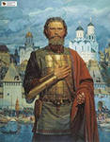
Микерина – от церковного имени Никефор.
Образовалось через несколько переходных
форм: Никифор-Никефор-Микефор-Микера.
Имя Никифор пришло из греческого и
означает «Победоносец»
Богданов – от мирского имени «Богдан»
Означает «Богом данный» или от греческого имени Theodote (Федот или Фёдор) означает «данный Богом» и «дар Бога»

Slide 22
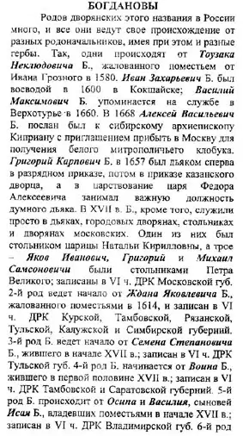
В истории России известно несколько
дворянских родов Богдановых:
Первый род ведёт своё начало от
Тоузака Неклюдовича Богданова,
жалованного поместьем от Иоанна
Грозного в 1580 году.
Основателем другого рода Богдановых
был Ждан Яковлевич Богданов,
жалованный поместьями в 1614 году
Третий род происходит от Семёна
Степановича Богданова, жившего в самом
начале 17 века.
Четвёртый род начинается от
Воина Богданова, жившего в первой
половине 17 века.
Отрывок о родах Богдановых

Slide 23
ЗАКЛЮЧЕНИЕ
Фамилия – наследственное имя
семьи, первичной ячейки общества.
Фамилии – своего рода живая история.
Каждая фамилия имеет свою историю и этимологию, свой смысловой корень, от которого она происходит.
Но не следует забывать, что фамилии давно утратили свою внутреннюю форму, так как они передавались по наследству многим поколениям, отражая прозвище далекого предка.

Slide 24
Исследуя фамилии моего рода, я узнала, как они произошли и изменялись. Узнала много интересного о моих предках. Планирую проследить свою родословную дальше, узнать новые фамилии, их происхождение, историю своего рода. Составляя свою родословную, я почувствовала под своими ногами прочную основу, фундамент. Поверила, что я не одинока, что имею столь же замечательную родовую биографию, как и русское доблестное дворянство.

Slide 25
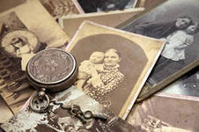
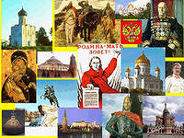
Хочется еще раз подчеркнуть, что
наша фамилия – это живое слово,
память рода,
и если одна фамилия
несет в себе историю рода,
то все вместе они
составляют историю.

